Slide 1
Gebäudeenergie und Energieeinsparung
Namen der Referent*innen eintragen
Anlass und Datum hinzufügen

Slide 2
Gebäudeenergie
Energieverbrauch beim Heizen
Energieträger zum Heizen und Heizungstypen
Heizungsthermostat
Dämmung und Dichtigkeit
Wo können wir in der Schule Energie einsparen

Slide 3
Gebäudeenergie
Energieverbrauch beim Heizen
Energieträger zum Heizen und Heizungstypen
Heizungsthermostat
Dämmung und Dichtigkeit
Wo können wir in der Schule Energie einsparen

Slide 4
Energieverbrauch in privaten Haushalten
Der größte Teil der Energie in Haushalten wird für Raumwärme und Warmwasser verwendet!
(Werte für das Jahr 2020)
Notes:
Quelle: Statistisches Bundesamt 2022

Slide 5
Energieträger zum Heizen
Für Raumwärme verwendete Energieträger in Deutschland (priv. Haushalte):
(Werte für das Jahr 2019)
Notes:
Quelle: Statistisches Bundesamt 2022

Slide 6
Gebäudeenergie
Energieverbrauch beim Heizen
Energieträger zum Heizen und Heizungstypen
Heizungstypen
Heizungsthermostat
Dämmung und Dichtigkeit
Wo können wir in der Schule Energie einsparen

Slide 7
Heizungstypen
Je nach Heizungstyp werden unterschiedliche Energieträger verwendet, die einen unterschiedlichen Einfluss auf den Klimawandel haben
Zu den fossilen Energieträgern zählen
  Öl
  Gas
Zu den erneuerbaren Energieträgern zählen
  Holz
  Wärmepumpe
  Solarthermie

Slide 8
Heizungstypen: Ölheizung
Brennstoff: Heizöl (fossiler Energieträger)
Der Platzbedarf ist sehr hoch, da ein Heizöltank benötigt wird
In einem Verbrennungsprozess wird Öl zu Wärme umgewandelt (Abbildung)
Erdöl ist mit sehr hohen Treibhausgasemissionen verbunden!
Der Einbau neuer Ölheizungen ist ab 2026 verboten

Slide 9
Heizungstypen: Gasheizung
Brennstoff: Erdgas oder Flüssiggas (fossiler Energieträger)
Gas wird in der Regel über das zentrale Netz zur Verfügung gestellt
In einem Verbrennungsprozess wird Gas zu Wärme umgewandelt (Abbildung)
Erdgas ist mit hohen Treibhausgasemissionen verbunden!
Heutzutage gibt es auch Geräte, die mit Brennwerttechnik arbeiten → hierbei wird das Gas sparsamer verbraucht

Slide 10
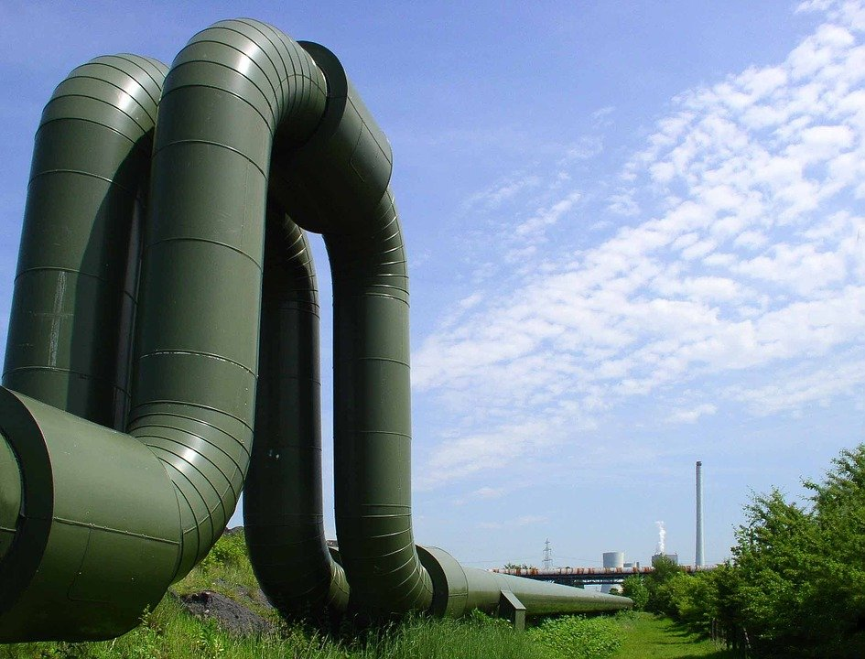
Heizungstypen: Fernwärme
Energie stammt in der Regel aus Kraft-Wärme - Kopplung (KWK) - Anlage
Die Wärme wird über Rohrleitungen zum Verbraucher geliefert
Haushalte brauchen keine eigene Kesselanlage
Die Höhe der Treibhausgasemissionen hängt davon ab, wie die Wärme erzeugt wird. In der Regel ist Energie aus KWK-Anlagen mit geringen Emissionen verbunden

Slide 11
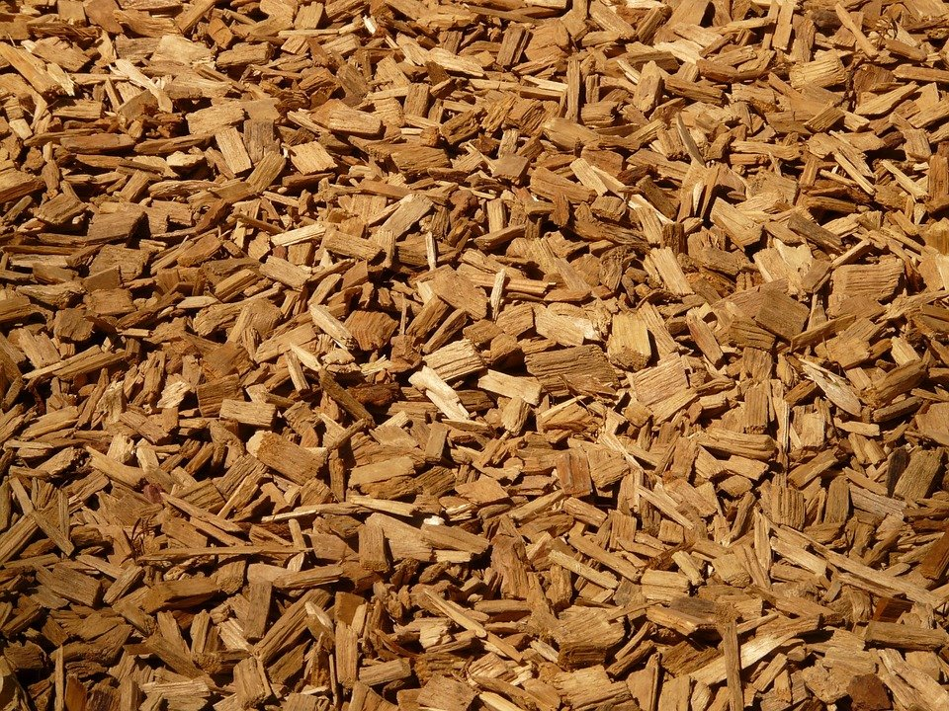
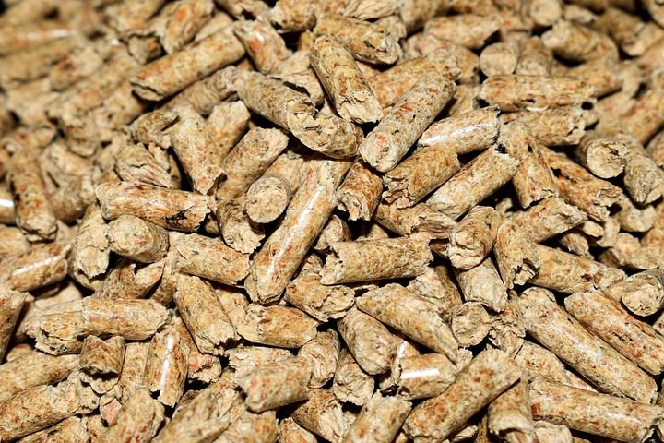
Heizungstypen: Biomasse/Holz
Brennstoff: Holz (Pellets, Holzhackschnitzel)
Viel Platz erforderlich, um Brennstoff zu lagern
Durch das Verbrennen von Holz wird Wärme erzeugt (Abbildung)
Sehr umweltfreundlich, da kaum Treibhausgasemissionen entstehen

Slide 12
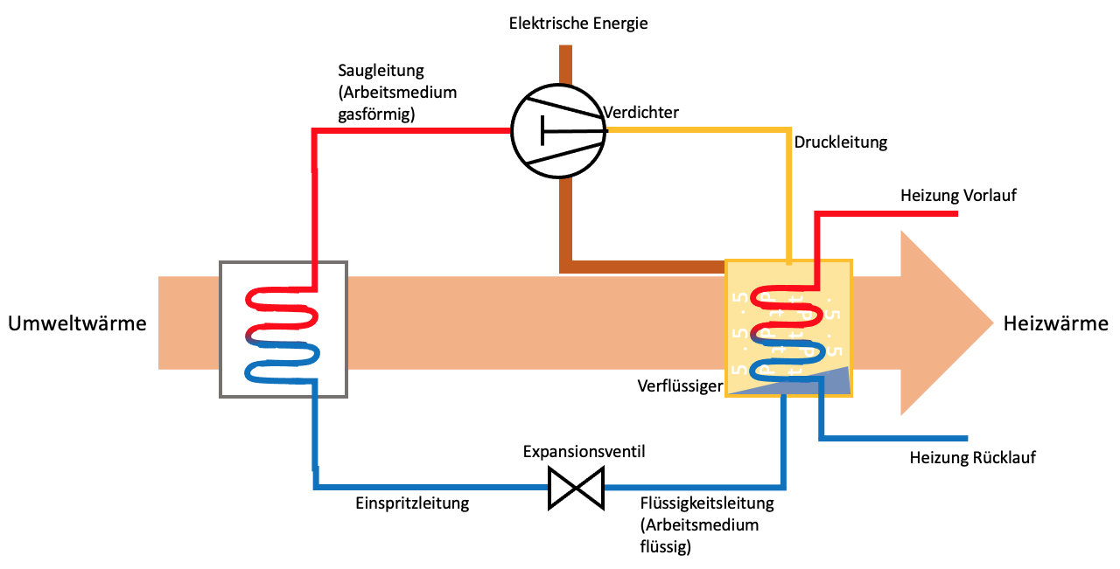
Heizungstypen: Wärmepumpe
Wärmequellen: Umgebungsluft, Grundwasser, Erdreich
Es findet keine Verbrennung statt, die Wärmepumpe nutzt Umweltwärme (z.B. aus dem Erdreich, der Luft) und leitet diese in das Gebäude
Das Prinzip ist vom Kühlschrank bekannt – funktioniert hier nur anders herum.
Sehr umweltfreundlich. Wird CO2-neutraler Strom für die Wärmepumpe verwendet, entstehen kaum Treibhausgasemissionen

Slide 13

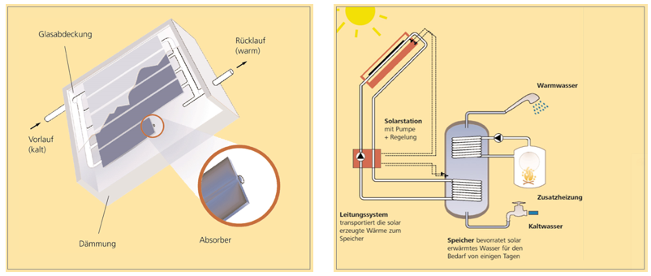
Heizungstypen: Solarthermie
Hier wird die Sonne genutzt und für die Wärmeversorgung eingesetzt.
Bei der Solarthermie werden Kollektoren auf das Dach installiert. In den Kollektoren befinden sich schwarze Metallplatten (Absorber), die Sonnenstrahlen aufnehmen.
Von hier wird Wasser erhitzt und somit dem Gebäude zur Verfügung gestellt (Warmwasser/Heizung)
Das Prinzip ist bekannt durch Solarduschen.
Sehr umweltfreundlich, da kaum Treibhausgasemissionen entstehen
Notes:
Bilder: Witzel, Walter; Seifried, Dieter (2007): Das Solarbuch. Fakten, Argumente und Strategien für den Klimaschutz

Slide 14
Gebäudeenergie
Energieverbrauch beim Heizen
Energieträger zum Heizen und Heizungstypen
Heizungsthermostat
Dämmung und Dichtigkeit
Wo können wir in der Schule Energie einsparen

Slide 15
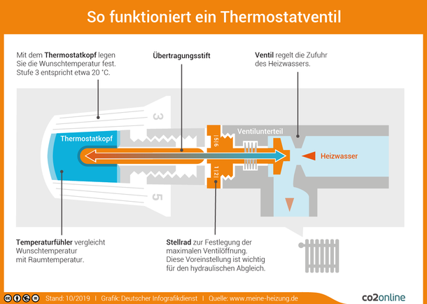
Funktionsweise eines Thermostats

Slide 16
„Wohlfühl“-Temperaturen
5
28°C Schwimmbad
4
24°C Badezimmer
22°C Arbeits- und Kinderzimmer
Welche Temperatur reicht in den einzelnen Räumen aus?
3
20°C Wohn- und Esszimmer
18°C Küche und Flur
2
16°C Schlafzimmer
14°C Alle Räume nachts
1
12°C Treppenhaus
*
6°C Kellerraum
Notes:
Die Kinder können raten welche Temperaturen/Heizungseinstellungen für verschiedene Räume oder Tageszeiten optimal sind. Die Auflösung befindet sich auf der nächsten Folie.

Slide 17
„Wohlfühl“-Temperaturen
5
28°C Schwimmbad
4
24°C Badezimmer
22°C Arbeits- und Kinderzimmer
3
20°C Wohn- und Esszimmer
18°C Küche und Flur
2
16°C Schlafzimmer
14°C Alle Räume nachts
1
12°C Treppenhaus
*
6°C Kellerraum

Slide 18
Gebäudeenergie
Energieverbrauch beim Heizen
Energieträger zum Heizen und Heizungstypen
Heizungsthermostat
Dämmung und Dichtigkeit
Wo können wir in der Schule Energie einsparen

Slide 19
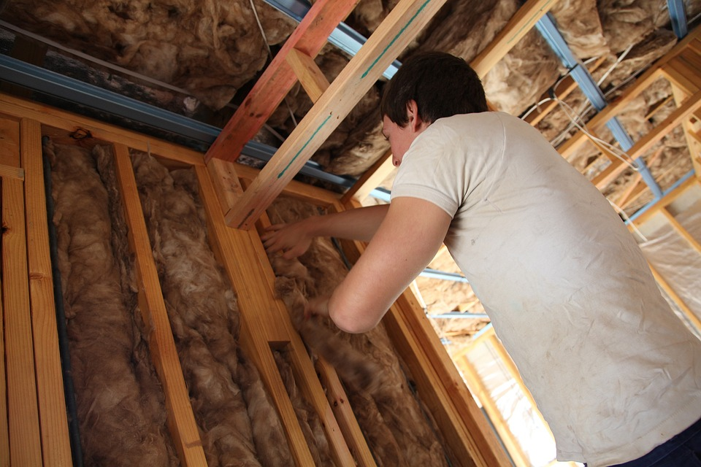
Dämmung und Dichtigkeit
Ein gut gedämmtes Haus sorgt dafür, dass Wärmeverluste vermieden werden. Das Haus wird eingepackt und so gegen Kälte bzw. Wärme geschützt. Das spart Energie und damit Kosten ein!
Es gibt viele unterschiedliche Dämmstoffe. Die bekanntesten sind Mineralwolle und Styropor. Es gibt aber auch ökologische Dämmstoffe, wie Zellulose, Kork, Baumwolle

Slide 20
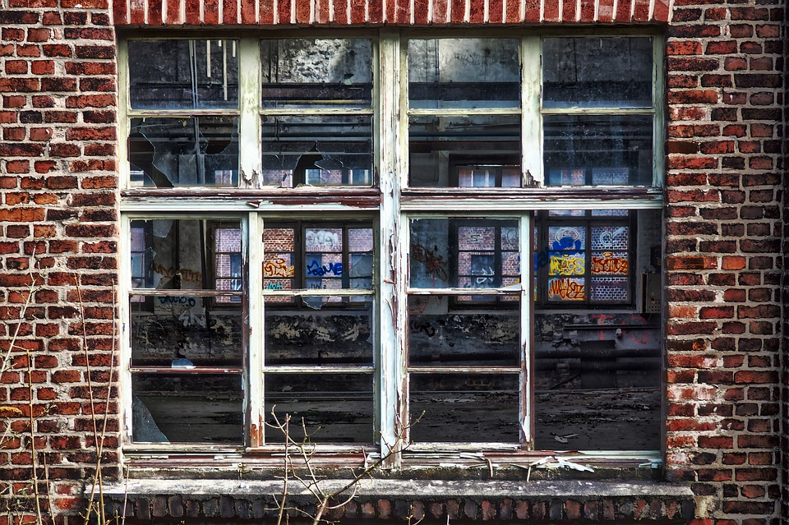
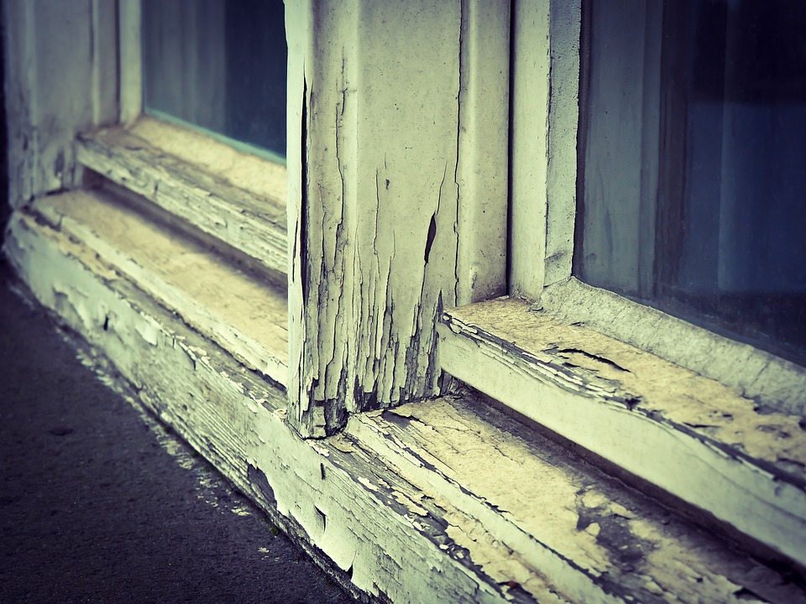
Dämmung und Dichtigkeit
Undichte Fenster und Türen führen zu hohen Energieverbräuchen, da die Energie nicht im Gebäude bleibt – und nach außen entweicht.

Slide 21
Gebäudeenergie
Energieverbrauch beim Heizen
Energieträger zum Heizen und Heizungstypen
Heizungsthermostat
Dämmung und Dichtigkeit
Wo können wir in der Schule Energie einsparen

Slide 22

Energie sparen an der Schule
Neben technischen Aspekten, wie dem Austausch der Heizungsanlage, der Erneuerung der Fenster und der Dämmung können wir mit unserem eigenen Verhalten auch Energie sparen!

Slide 23



Energie sparen an der Schule
Warme Schule geht mit großem oder kleinem ökologischen Fußabdruck
Quelle: Umweltbundesamt

Slide 24

Energie sparen an der Schule
Dichtigkeit der Fenster prüfen
Die richtige Temperatur einstellen und beim Verlassen des Raums die Heizung runterdrehen
Keine Stühle, Tische oder Vorhänge vor die Heizkörper stellen
Stoßlüften
Thermometer im Klassenraum aufhängen
Weitere
Ideen?

Slide 25
Fragen

